Slide 1
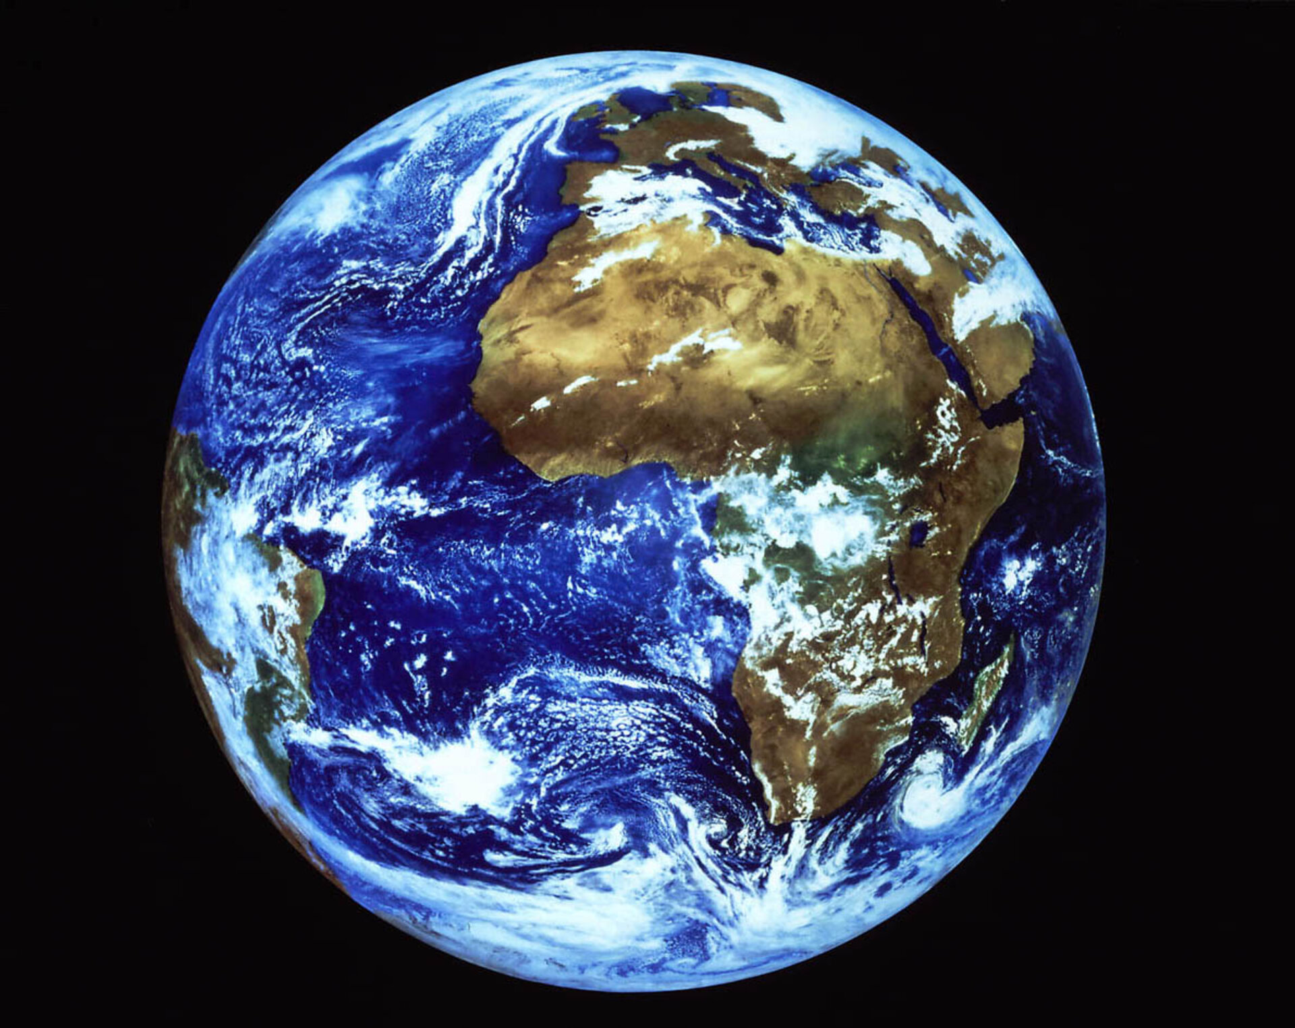
LA TERRE
Taille : 12742 km de diamètre
Masse : 5,98 trillions de tonnes
Température moyenne: 15°
Caractéristiques :
Seule planète connue abritant la vie
Elle est recouverte à 71 % d’eau
https://www.esa.int/var/esa/storage/images/esa_multimedia/images/2000/10/meteosat-2_earth_image/9220246-5-eng-GB/Meteosat-2_Earth_image_pillars.jpg

Slide 2
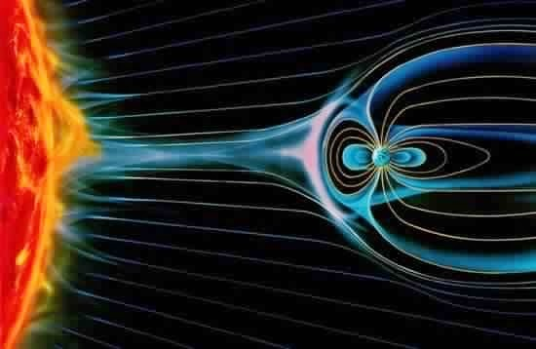
Le champ magnétique de la Terre nous protège des vents solaires très dangereux pour la santé. Il dévie les vents solaires.
https://i.ytimg.com/vi/07StmrA2Ohk/hqdefault.jpg

Slide 3
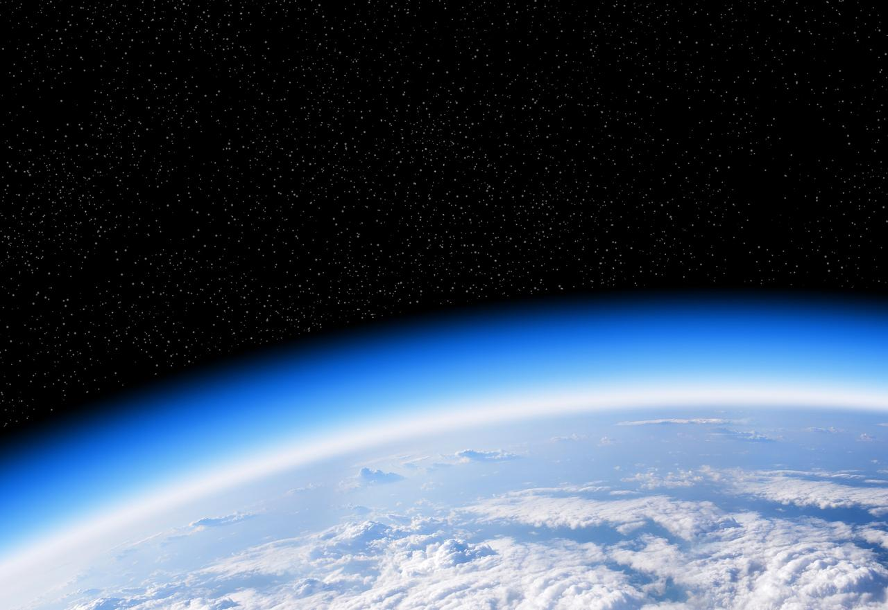
La terre a une atmosphère.
C’est une couche d’air qui entoure la planète.
https://cdn8.futura-sciences.com/a1280/images/atmosphere.jpg

Slide 4
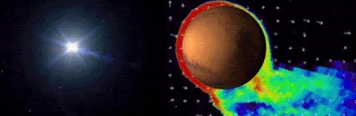
L’atmosphère mesure environ 1 000 km.
Elle est faite d’un mélange de gaz et elle nous permet de respirer.
Sans l’atmosphère, il n’y aurait pas le cycle de l’eau.
Sa couche d’ozone nous protège des rayons ultraviolets dangereux du soleil .
Sans atmosphère, il n’y aurait pas de vie sur terre.
Dans l’atmosphère, l’eau existe sous 3 formes : solide, liquide, gazeuse.
https://i.gifer.com/E09I.mp4

Slide 5
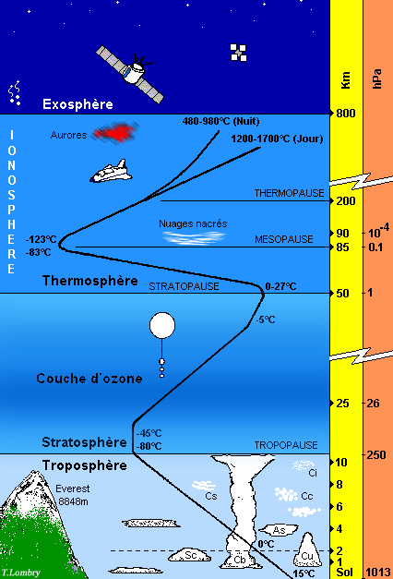
http://murakami.free.fr/SpaceInvaders/Images/Atmosphere-strates.gif
L’EXOSPHERE:
C’est l’espace où il y a des satellites..
LA THERMOSPHERE:
C’est une couche qui se trouve à partir de 80 kilomètres jusqu’à 500 km d’altitude. Dans cette couche, les astéroïdes brûlent. C’est la plus grande couche de l’atmosphère. La température peut aller jusqu’à 500°C.
LA STRATOSPHERE :
Elle se situe à partir de 17 km jusqu’à 50 km d’altitude et contient une couche d’ozone. Cette couche d’ozone nous protège des rayons ultras violets du soleil. Dans la stratosphère, la température augmente avec l’altitude.
LA TROPOSPHERE : Elle se situe entre 0 et 17 km d’altitude. C’est la couche de l’atmosphère où nous vivons. Dans la troposphère se passent tous les phénomènes (orages, pluies, neige...) La température diminue de 6°C environ par kilomètre.

